Slide 1
实验 12
Top-k：ORDER BY … LIMIT k 不必全排序
维护一个大小为 k 的堆，边扫边淘汰
· 时间 O(n log k)，内存 O(k)
· 实测：k=10 时 17.7 ms vs 301.0 ms（17×）
· 但 k 接近 n 时堆反而更慢（0.47×）

Slide 2
核心思想
2/7
全排序 O(n log n)：算了太多你不需要的信息
你只要前 k 个，不必知道第 k+1 名之后的顺序
做法：维护一个大小为 k 的堆
扫到新元素，若它优于当前第 k 名 → 插入并淘汰最差的
劣于第 k 名 → 直接丢弃，不做任何工作
时间 O(n log k)，内存 O(k)

Slide 3
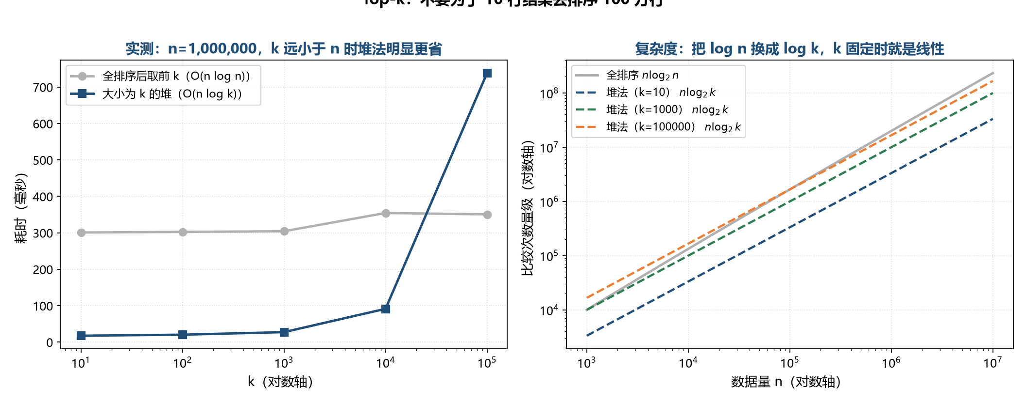
实测：k 越大，堆的优势越小
3/7
n = 1,000,000。k=10 时堆快 17×；k=100,000 时堆反而慢到 0.47×。

Slide 4
实测数据（n = 1,000,000）
4/7
k | 全排序 | 堆 | 加速比
10 | 301.0 ms | 17.7 ms | 17×
1,000 | 304.3 ms | 27.6 ms | 11×
10,000 | 354.5 ms | 91.5 ms | 3.9×
100,000 | 350.6 ms | 738.4 ms | 0.47×（堆更慢）
这张表本身就是最好的教学材料：任何优化都有适用区间。

Slide 5
为什么 k 大了堆会输
5/7
堆的每一步都要 O(log k) 维护
k 越大，log k 越大，且「命中替换」的概率也越高
k → n 时，堆退化成一次堆排序
而全排序用的是高度优化的 C 实现（Timsort）
Python 里的手写堆循环扛不过 C 层的内建排序
结论
k ≪ n 时用堆；k 接近 n 时直接排序
真实系统会设阈值，两种实现切换

Slide 6
在真实数据库中
6/7
PostgreSQL 的实现叫 top-N heapsort
EXPLAIN ANALYZE 里能看到 Sort Method: top-N heapsort
看到它就说明数据库没有做全排序
GIS 场景的对应问题
「离我最近的 10 个 POI」= 空间 Top-k
先按空间索引取候选，再对候选做 Top-k
不要在整张表上算距离再排序

Slide 7
实验 12 小结
7/7
□ Top-k 用大小为 k 的堆：O(n log k) 时间、O(k) 内存，不需要全排序
□ 实测（n=1e6）：k=10 → 17×；k=1,000 → 11×；k=10,000 → 3.9×
□ k=100,000 时堆反而更慢（0.47×）——优化有适用边界
□ PostgreSQL 中对应实现为 top-N heapsort，可在 EXPLAIN ANALYZE 中看到
□ GIS 中的「最近 k 个 POI」：先用空间索引取候选，再做 Top-k

